Slide 1
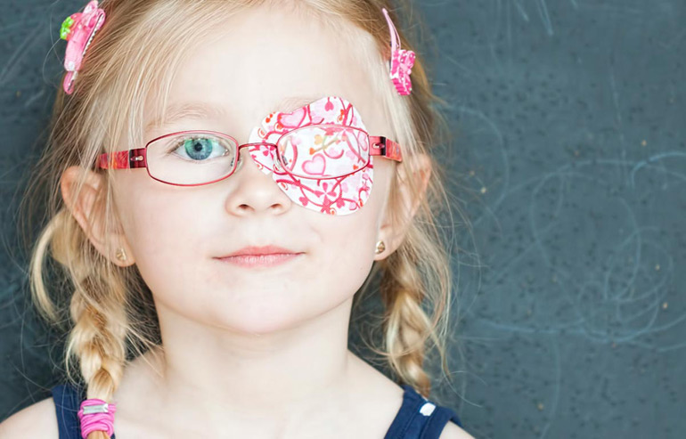
МУНИЦИПАЛЬНОЕ АВТОНОМНОЕ ДОШКОЛЬНОЕ ОБРАЗОВАТЕЛЬНОЕ УЧРЕЖДЕНИЕ «ЦЕНТР РАЗВИТИЯ РЕБЕНКА – ДЕТСКИЙ САД № 7 «ЯРОСЛАВНА» Алтайский край город Рубцовск
Тема презентации
«КОМПЬЮТЕРНАЯ ЛЕЧЕБНО-ТРЕНИРОВОЧНАЯ ПРОГРАММА "ЦВЕТОК"»
Автор презентации:
Литвиненко Инна Сергеевна.

Slide 2
Программа «Цветок» предназначена для лечения амблиопии, развития зрительного внимания, ускорения зрительного поиска, снижения краудинг–эффекта. В основе программы лежит постепенное уменьшение размеров тест–объектов и усложнения фона, на котором производится их поиск. В процессе тренировки стимулируются все отделы зрительного анализатора, в том числе, корковый.
Программа «Цветок» входит в состав лечебно – диагностического комплекса, разработанного специалистами Российской Академии наук с учетом достижений фундаментальной науки в области нейрофизиологии и психофизики зрения.

Slide 3
Цель программы «Цветок» —лечить детей с амблиопией или болезнью ленивого глаза.
Примечание: амблиопия, «ленивый глаз» — ослабление зрения функционального и зачастую вторичного характера (при отсутствии структурных изменений зрительного анализатора), не поддающееся коррекции с помощью очков или контактных линз.

Slide 4
Задачи программы «Цветок»
Программа "ЦВЕТОК" предназначена, в первую очередь, для лечения амблиопии слабой и средней степени, но ее первая ступень может использоваться и для лечения амблиопии высокой степени - заставить малоподвижный глаз укреплять мышцы, фокусируясь на определенных объектах — буквах, цифрах и силуэтах животных.

Slide 5
Области применения
Лечение амблиопии слабой, средней и высокой степени;
Развитие зрительного внимания;
Ускорение зрительного поиска;
Снижение краудинг–эффекта.

Slide 6
Правила применения программы:
Индивидуально
Один раз в квартал в течение 10 дней
Не более 7-8 минут
Задания в соответствии с возрастом (буквы, цифры, силуэты)
Расстояние от монитора до глаз должно быть 60-70 см
Спина прямая
Освещение (естественное или местное) с противоположной стороны от ведущей руки без бликов.

Slide 7
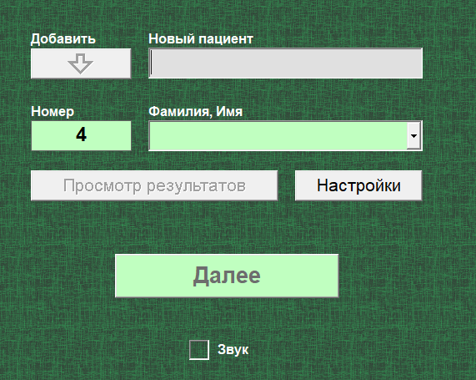
Правила работы с программой:
После запуска программы на экране появится окно, содержащее строки для регистрации, а также 4 кнопки и переключатель для контроля звука. Исходно в строке регистрации стоит порядковый номер. Если пользователь новый надо записать его фамилию и имя. Если пользователь тренируется не в первый раз, нужно просмотреть список и щелкнуть мышью на нужной фамилии. При этом данные появятся в строке регистрации.

Slide 8
Выбрав пользователя, кликаем "далее". Если вы тренируете один глаз, прикройте второй окклюдором (лучше матовым, полупрозрачным) и щелкните мышью на нужной строчке. Эти сведения будут учтены при записи результатов

Slide 9
Можно изменить параметры тренировки, щелкнув на кнопке «Настройки»: на выбор предлагается 5 типов объектов: русские буквы, латинские буквы, контурные изображения простых объектов, силуэтные изображения аналогичных объектов и силуэтные изображения животных. В таблице слева указано, сколько раз предъявляются объекты поодиночке и группами, и какое время (в секундах), отпускается на поиск объектов в разных условиях. Под таблицей показаны возможные размеры объектов (5 градаций). Проставив галочки в соответствующих квадратах, можно выбрать нужный размер.

Slide 10
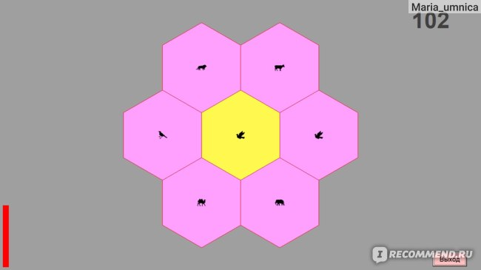
Сначала на экране появится пример тестового изображения - схематический цветок с сердцевиной и шестью лепестками в виде правильных шестиугольников. На каждом лепестке и на сердцевине будет изображено по одному объекту.
В этот момент начнется отсчет времени выполнения данного задания. Чтобы стимулировать пациента, у левого края экрана в этот же момент появится растущий красный столбик, который символизирует ход времени.

Slide 11
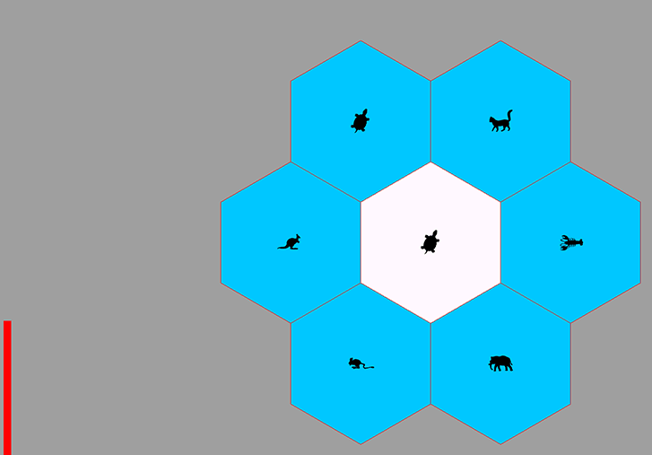
Объект, изображенный на сердцевине цветка, является эталоном. Задача: работая мышью, как можно быстрее поставить изображение указателя (стрелки) на лепесток и нажать левую кнопку мыши. В этот момент должен прозвучать сигнал «удача» или сигнал «неудача», если была допущена ошибка. Если не успел выполнить задание за отпущенное время, должен прозвучать сигнал «время кончилось». Результат будет автоматически сохранен в памяти компьютера, и начнется новое упражнение. По умолчанию, объекты каждого размера предъявляются по 5 раз.

Slide 12
Форма записи результатов Полная таблица результатов содержит 4 столбца по числу уровней и 5 строк по числу градаций размера. В 20 клетках записаны затраты времени на выполнение упражнений и число ошибочных щелчков в пределах отпущенного времени. В дополнительной строке записываются средние затраты времени на поиск одиночных объектов и объектов в группах. Эти графики можно посмотреть, вернувшись к началу и щелкнув на кнопку «Просмотр результатов».

Slide 13
Фото из практики

Slide 14
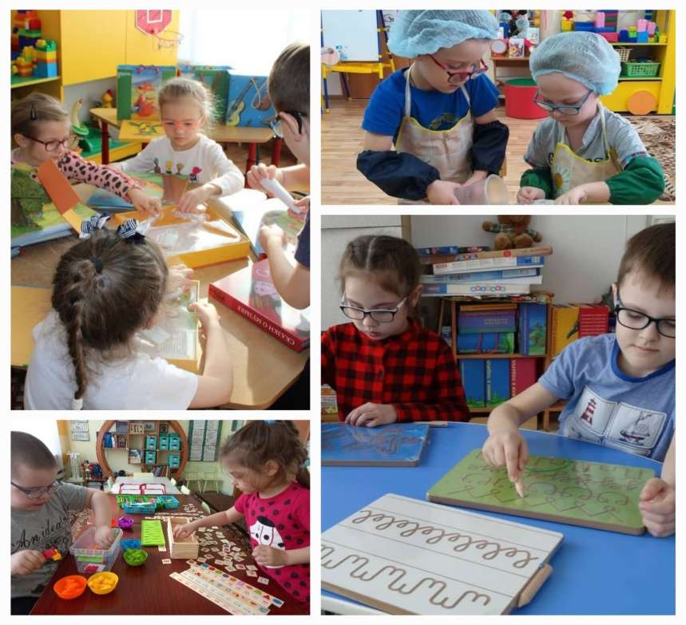

Slide 16
Здоровье наших глаз в наших руках.

Slide 17
Спасибо
за внимание

